Slide 1
CHAPTER
01
나의 첫 머신러닝
1. 마켓과 머신러닝
24. 05. 03. FRI.
임영선

Slide 2


1. 마켓과 머신러닝
생선 분류 문제
물류 센터의 생선들을 프로그램으로 분류하고자 함
생선의 특징을 알면 쉽게 구분할 수 있음
생선의 길이가 30cm 이상이면 도미
도미의 크기는 30~40cm 입니다.
<머신러닝>
31 cm
if fish_length > 30:
print("도미")

Slide 3
1. 마켓과 머신러닝
생선 분류 문제
하지만 30cm 보다 큰 생선이 무조건 도미라고 할 수 없고, 도미의 크기가 모두 같을 수도 없음
프로그램은 ‘누군가 정해준 기준대로 일＇을 함
반대로 머신러닝은 스스로 기준을 찾아서 일을 함

Slide 4
1. 마켓과 머신러닝
도미 데이터 준비하기
머신러닝은 여러 개의 도미 생선을 보면 스스로 구분할 기준을 찾음
35마리의 도미를 준비하여 길이(cm)와 무게(g)를 리스트로 작성
- 머신러닝에서 여러 개의 종류(Class) 중 하나를 구별해 내는 문제를 분류(Classification)라고 부름
- 2개의 클래스 중 하나를 고르는 문제를 이진 분류(Binary classification)라고 함
bream_length = [25.4, 26.3, 26.5, 29.0, 29.0, 29.7, 29.7, 30.0, 30.0, 30.7, 31.0, 31.0, 31.5, 32.0, 32.0, 32.0, 33.0, 33.0, 33.5, 33.5, 34.0, 34.0, 34.5, 35.0, 35.0, 35.0, 35.0, 36.0, 36.0, 37.0, 38.5, 38.5, 39.5, 41.0, 41.0]
bream_weight = [242.0, 290.0, 340.0, 363.0, 430.0, 450.0, 500.0, 390.0, 450.0, 500.0, 475.0, 500.0, 500.0, 340.0, 600.0, 600.0, 700.0, 700.0, 610.0, 650.0, 575.0, 685.0, 620.0, 680.0, 700.0, 725.0, 720.0, 714.0, 850.0, 1000.0, 920.0, 955.0, 925.0, 975.0, 950.0]
각 도미의 특징을 길이와 무게로 표현한 것을 특성(freature)이라고 함

Slide 5
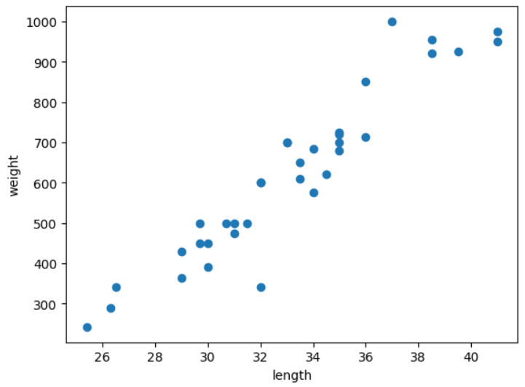
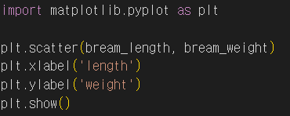
1. 마켓과 머신러닝
도미 데이터 준비하기
두 특성을 숫자로 보는 것보다 그래프로 표현하면 이해하기 쉽고 앞으로 할 작업에 대한 힌트를 얻을 수 있음
길이를 x축 무게를 y축으로 하여 각 도미를 그래프에 점으로 표시함, 이런 그래프를 산점도(scatter plot)라고 부름
산점도 그래프가 일직선에 가까운 형태로 나타나는 경우를 선형(Linear)적이라고 함

Slide 6
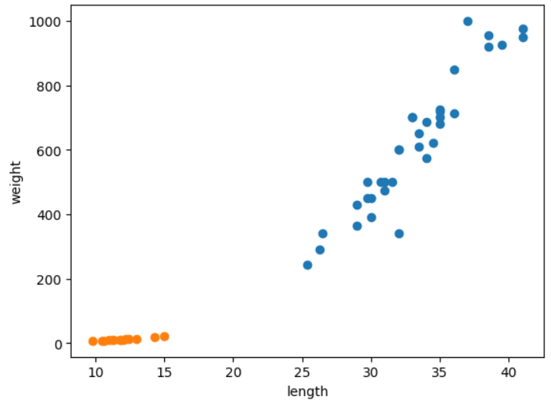
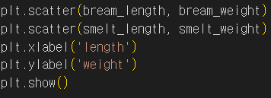
1. 마켓과 머신러닝
빙어 데이터 준비하기
14마리의 빙어를 앞에서와 같이 파이썬 리스트로 만들고 산점도로 그림
smelt_length = [9.8, 10.5, 10.6, 11.0, 11.2, 11.3, 11.8, 11.8, 12.0, 12.2, 12.4, 13.0, 14.3, 15.0]
smelt_weight = [6.7, 7.5, 7.0, 9.7, 9.8, 8.7, 10.0, 9.9, 9.8, 12.2, 13.4, 12.2, 19.7, 19.9]
빙어는 도미에 비해 길이도 무게도 매우 작음
빙어는 길이가 늘어나도 무게가 많이 늘지 않음
빙어의 산점도도 선형적이지만 무게가 길이에 영향을 덜 받음

Slide 7
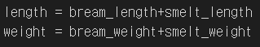
1. 마켓과 머신러닝
첫 번째 머신러닝 프로그램
K-최근접 이웃(K-Nearest Meighbors)알고리즘을 사용해 도미와 빙어 데이터를 구분
준비한 도미와 빙어 데이터를 하나의 데이터로 합침
도미 35개의 길이
빙어 14개의 길이
length = [25.4, 26.3, …, 41.0, 9.8, …, 15.0]
도미 35개의 무게
빙어 14개의 무게
weight = [242.0, 290.0, …, 950.0, 6.7, …, 19.9]

Slide 8
1. 마켓과 머신러닝
첫 번째 머신러닝 프로그램
머신러닝 패키지 사이킷런(scikit-learn)을 사용하기 위해 리스트를 세로 방향으로 늘어뜨린 2차원 리스트를 만들어야함
길이
무게
[[25.4, 242.0],
[26.3, 290,0],
[15.0, 19.9]]
.
.
.
.
.
.
49개의 생선
파이썬의 zip() 함수와 리스트 내포(list comprehension)구문을 사용하면 쉽게 만들 수 있음
zip() 함수는 나열된 리스트 각각에서 하나씩 원소를 꺼내 반환함

Slide 9
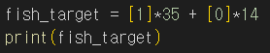
1. 마켓과 머신러닝
첫 번째 머신러닝 프로그램
머신러닝 패키지 사이킷런(scikit-learn)을 사용하기 위해 리스트를 세로 방향으로 늘어뜨린 2차원 리스트를 만들어야함
[[25.4, 242.0], [26.3, 290.0], [26.5, 340.0], [29.0, 363.0], [29.0, 430.0], [29.7, 450.0], [29.7, 500.0], [30.0, 390.0],
------------------
[9.8, 6.7], [10.5, 7.5], [10.6, 7.0], [11.0, 9.7], [11.2, 9.8], [11.3, 8.7], [11.8, 10.0], [11.8, 9.9], [12.0, 9.8], [12.2, 12.2], [12.4, 13.4], [13.0, 12.2], [14.3, 19.7], [15.0, 19.9]]
머신러닝 알고리즘이 도미와 빙어를 구분하는 규칙을 찾기 위해 정답 데이터도 제공해야함
도미는 1, 빙어는 0으로 구분
[1, 1, 1, 1, 1, 1, 1, 1, 1, 1, 1, 1, 1, 1, 1, 1, 1, 1, 1, 1, 1, 1, 1, 1, 1, 1, 1, 1, 1, 1, 1, 1, 1, 1, 1, 0, 0, 0, 0, 0, 0, 0, 0, 0, 0, 0, 0, 0, 0]

Slide 10
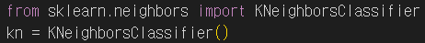
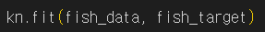
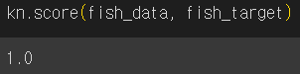
1. 마켓과 머신러닝
K-최근접 이웃 알고리즘
K-최근접 이웃 알고리즘을 구현한 클래스 KNeighborsClassifier를 임포트
임포트한 클래스의 객체를 만듬
모델에 데이터를 전달하여 학습시킴, 이런 과정을 훈련(training)이라고 부름
사이킷런에서는 fit() 메서드가 이런 역할을 함
모델이 얼마나 잘 훈련되었는지 평가하려면 score() 메서드 사용, 이 값을 정확도(accuracy)라고 함

Slide 11
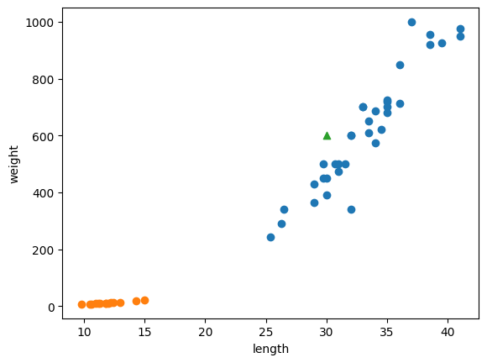
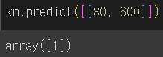
1. 마켓과 머신러닝
K-최근접 이웃 알고리즘
K-최근접 이웃 알고리즘은 어떤 데이터에 대한 답을 구할 때 주위의 다른 데이터를 보고 다수를 차지하는 것을 정답으로 사용
- 삼각형은 도미일까요 빙어일까요
predict() - 새로운 데이터의 정답을 예측

Slide 12
1. 마켓과 머신러닝
K-최근접 이웃 알고리즘
K-최근접 이웃 알고리즘을 사용하기 위해서는 모든 데이터를 가지고 있으면 됨
새로운 데이터에 대해 예측할 때는 가장 가까운 직선거리에 어떤 데이터가 있는지를 보면 됨
이러한 특징 때문에 데이터가 아주 많은 경우 사용하기 어려움
데이터가 아주 많은 경우 메모리가 많이 필요하고 직선거리를 계산하는데도 많은 시간이 필요함

Slide 13
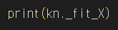
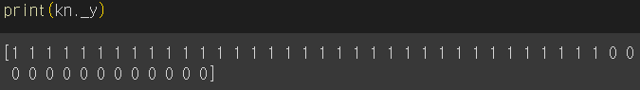
1. 마켓과 머신러닝
K-최근접 이웃 알고리즘
사이킷런의 KNeighborsClassifier 클래스는 _fit_X속성에 우리가 전달한 fish_data와 _y 속성에 fish_target을 가지고 있음
실제로 K-최근접 이웃 알고리즘은 무언가 훈련되는 게 없는 셈임
즉, fit() 메서드에 전달한 데이터를 모두 저장하고 있다가 새로운 데이터가 등장하면 가장 가까운 데이터를 참고하여 도미인지 빙어인지 구분함
[[ 25.4 242. ] [ 26.3 290. ] [ 26.5 340. ] [ 29. 363. ] [ 29. 430. ] …………

Slide 14
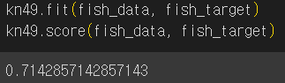
1. 마켓과 머신러닝
K-최근접 이웃 알고리즘
가까운 데이터를 참고하는 기본값은 5임
n_neighbors 매개변수로 바꿀 수 있음
참고 데이터를 49개로 한 kn49 모델
49개의 데이터중 35개가 도미이기 때문에 어떤 데이터를 넣어도 도미로 예측, 정확도도 35/49

Slide 15
CHAPTER
데이터 다루기
02
(1)훈련 세트와 테스트 세트
지도 학습과 비지도 학습
훈련 세트와 테스트 세트
샘플링 편향
넘파이
두 번째 머신러닝 프로그램
24. 05. 03. FRI.
임영선

Slide 16
1. 지도 학습과 비지도 학습
지도 학습^{Supervised Learning}
지도 학습 알고리즘은 훈련하기 위한 데이터와 정답이 필요함
데이터와 정답을 입력^{Input} 과 타깃^{Target}이라고 하고, 이 둘을 합쳐 훈련 데이터^{Training Data}라고 함
입력으로 사용된 특징이 있는 데이터를 특성^{Feature}이라고 함
지도 학습은 정답(타킷)이 있으니 알고리즘이 정답을 맞히는 것을 학습
비지도 학습^{Unsupervised Learning}
비지도 학습 알고리즘은 타깃 없이 입력 데이터만 사용
이런 종류의 알고리즘은 정답을 사용하지 않으므로 무언가를 맞힐 수 없고, 데이터를 잘 파악하거나 변형하는 데 도움을 줌

Slide 17
2. 훈련 세트와 테스트 세트
훈련 세트 & 테스트 세트
연습 문제와 시험 문제가 달라야 올바르게 능력을 평가할 수 있듯 머신러닝 알고리즘의 성능을 평가하려면 훈련 데이터와 평가에 사용할 데이터가 각각 달라야 함
가장 간단한 방법은 평가를 위해 또 다른 데이터를 준비하거나 이미 준비된 데이터 중에서 일부를 떼어 내어 활용하는 것임
평가에 사용하는 데이터를 테스트 세트^{Test Set}, 훈련에 사용되는 데이터를 훈련 세트^{Train Set}라고 함
fish_length = [25.4, 26.3, 26.5, 29.0, 29.0, 29.7, 29.7, 30.0, 30.0, 30.7, 31.0, 31.0,
31.5, 32.0, 32.0, 32.0, 33.0, 33.0, 33.5, 33.5, 34.0, 34.0, 34.5, 35.0,
35.0, 35.0, 35.0, 36.0, 36.0, 37.0, 38.5, 38.5, 39.5, 41.0, 41.0, 9.8,
10.5, 10.6, 11.0, 11.2, 11.3, 11.8, 11.8, 12.0, 12.2, 12.4, 13.0, 14.3, 15.0]
fish_weight = [242.0, 290.0, 340.0, 363.0, 430.0, 450.0, 500.0, 390.0, 450.0, 500.0, 475.0, 500.0,
500.0, 340.0, 600.0, 600.0, 700.0, 700.0, 610.0, 650.0, 575.0, 685.0, 620.0, 680.0,
700.0, 725.0, 720.0, 714.0, 850.0, 1000.0, 920.0, 955.0, 925.0, 975.0, 950.0, 6.7,
7.5, 7.0, 9.7, 9.8, 8.7, 10.0, 9.9, 9.8, 12.2, 13.4, 12.2, 19.7, 19.9]
도미와 빙어의 데이터를 합쳐 하나의 파이썬 리스트로 준비하고 생선의 길이와 무게를 위한 리스트를 준비

Slide 18
2. 훈련 세트와 테스트 세트
훈련 세트 & 테스트 세트
두 파이썬 리스트를 순회하면서 각 생선의 길이와 무게를 하나의 리스트로 담은 2차원 리스트를 만듦
fish_data = [[l, w] for l, w in zip(fish_length, fish_weight)]
fish_target = [1]*35 + [0]*14
이때 하나의 생선 데이터를 샘플^{Sample}이라고 함
도미와 빙어는 각각 35마리, 14마리가 있으므로 전체 데이터는 49개의 샘플이 있음
사용하는 특성은 길이와 무게 2개이고, 이 데이터의 처음 35개를 훈련 세트로, 나머지 14개를 테스트 세트로 사용
먼저 사이킷런의 KNeighborsClassifier 클래스를 임포트하고 모델 객체를 만듦
from sklearn.neighbors import KNeighborsClassifier kn = KNeighborsClassifier()
이제 전체 데이터에서 처음 35개를 선택해야 함

Slide 19
2. 훈련 세트와 테스트 세트
훈련 세트 & 테스트 세트
일반적으로 리스트처럼 배열의 요소를 선택할 때는 배열의 위치, 즉 인덱스^{Index}를 지정해야 함
print(fish_data[4])
>>> [29.0, 430.0]]
예시로 fish_data의 다섯 번째 샘플을 출력하기 위해 다음과 같이 쓸 수 있음
파이썬 리스트는 인덱스 외에도 슬라이싱^{Slicing}이라는 특별한 연산자를 제공함
슬라이싱은 콜론(:)을 가운데 두고 인덱스의 범위를 지정하여 여러 개의 원소를 선택할 수 있음
print(fish_data[0:5])
>>> [[25.4, 242.0], [26.3, 290.0], [26.5, 340.0], [29.0, 363.0], [29.0, 430.0]]
리스트의 리스트로 5개의 샘플이 선택됨
슬라이싱을 사용할 때는 마지막 인덱스의 원소는 포함되지 않는다는 점을 주의해야 함

Slide 20
2. 훈련 세트와 테스트 세트
훈련 세트 & 테스트 세트
train_input = fish_data[:35]
train_target = fish_target[:35] test_input = fish_data[35:]
test_target = fish_target[35:]
슬라이싱 연산으로 인덱스 0~34까지 처음 35개 샘플을 훈련 세트로 선택했고, 인덱스 35~48싸기 나머지 14개 샘플을 테스트 세트로 선택함
데이터를 준비했으니 훈련 세트로 fit()메서드로 모델을 훈련하고, 테스트 세트로 score()메서드로 모델 평가 진행
kn = kn.fit(train_input, train_target)
kn.score(test_input, test_target)
>>> 0.0

Slide 21
3. 샘플링 편향
샘플링 편향^{Sampling Bias}
훈련하는 데이터와 테스트하는 데이터에 도미와 빙어가 골고루 섞여 있어야 함
훈련 세트와 테스트 세트에 샘플이 골고루 섞여 있지 않으면 샘플링이 한쪽으로 치우쳐 샘플링 편향이 발생함
이런 작업을 간편하게 처리할 수 있도록 파이썬 라이브러리인 넘파이^{Numpy}를 사용함

Slide 22
4. 넘파이
넘파이^{Numpy}
넘파이는 파이썬의 대표적인 배열^{array} 라이브러리
고차원의 배열을 손쉽게 만들고 조작할 수 있는 간편한 도구를 많이 제공
import numpy as np
input_arr = np.array(fish_data)
target_arr = np.array(fish_target)
print(input_arr)
>>>
[[ 25.4 242. ]
[ 26.3 290. ]
...
[ 15. 19.9]]
print(input_arr.shape)
>>> (49, 2)

Slide 23
4. 넘파이
넘파이^{Numpy}
준비한 배열을 랜덤하게 샘플을 선택해 훈련 세트와 테스트 세트로 만듦
input_arr와 target_arr에서 같은 위치는 함께 선택되어야 한다는 것을 주의
이때, 항상 인덱스 값을 기억할 수 없으니 인덱스를 섞은 다음 input_arr와 target_arr에서 샘플을 선택하면 무작위로 훈련 세트를 나눌 수 있음
넘파이 arange() 함수를 사용하면 인덱스를 간단히 만들 수 있음
import numpy as np
np.random.seed(42)
index = np.arange(49)
np.random.shuffle(index)
print(index)
무작위 결과를 만드는 함수들은 실행할 때마다 다른 결과를 만드는데, random seed를 지정하면 동일한 결과를 얻을 수 있음
주어진 배열을 무작위로 섞어 줌
>>> [13 45 47 44 17 27 26 25 31 19 12 4 34 8 3 6 40 41 46 15 9 16 24 33 30 0 43 32 5 29 11 36 1 21 2 37 35 23 39 10 22 18 48 20 7 42 14 28 38]

Slide 24
4. 넘파이
넘파이^{Numpy}
넘파이는 슬라이싱 외에 배열 인덱싱^{Array Indexing}이란 기능을 제공
배열 인덱싱은 1개의 인덱스가 아닌 여러 개의 인덱스로 한 번에 여러 개의 원소를 선택할 수 있음
print(input_arr[[1,3]])
두 번째와 네 번째 샘플을 선택하여 출력할 수 있음
>>> [[ 26.3 290. ] [ 29. 363. ]]
비슷한 방식으로 리스트 대신 넘파이 배열을 인덱스로 전달할 수도 있음
앞서 만든 index 배열의 처음 35개의 샘플을 훈련 세트로, 나머지 14개를 테스트 세트로 만듦
train_input = input_arr[index[:35]]
train_target = target_arr[index[:35]]
test_input = input_arr[index[35:]]
test_target = target_arr[index[35:]]

Slide 25
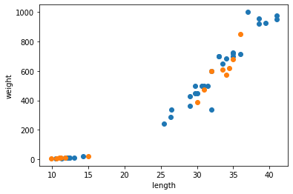
4. 넘파이
넘파이^{Numpy}
import matplotlib.pyplot as plt
plt.scatter(train_input[:, 0], train_input[:, 1])
plt.scatter(test_input[:, 0], test_input[:, 1])
plt.xlabel('length')
plt.ylabel('weight')
plt.show()
파란색이 훈련 세트이고 주황색이 테스트 세트
양쪽에 도미와 빙어가 모두 섞여 있음을 확인

Slide 26
5. 두 번째 머신러닝 프로그램
두 번째 머신러닝 프로그램
앞서 만든 훈련 세트와 테스트 세트로 k-최근접 이웃 모델을 훈련
fit() 메서드를 실행할 때마다 KNeighborsClassifier 클래스의 객체는 이전에 학습한 모든 것을 잃어버림
이전 모델을 그대로 두고 싶다면 KNeighborsClassifier 클래스 객체를 새로 만들어야 함
from sklearn.neighbors import KNeighborsClassifier
kn = KNeighborsClassifier()
kn = kn.fit(train_input, train_target)
kn.score(test_input, test_target)
>>> 1.0
kn.predict(test_input)
array([0, 0, 1, 0, 1, 1, 1, 0, 1, 1, 0, 1, 1, 0])
test_target
array([0, 0, 1, 0, 1, 1, 1, 0, 1, 1, 0, 1, 1, 0])

Slide 27
THANK
YOU

